Slide 1




위험지역 탐사 로봇
박재완 , 맹용호, 이재준

Slide 2









CONTENTS
Raspberry Pi 프로젝트
MIRIDIH.COM
+
LV
선정 동기
개발 환경
구성도 / 플로우 차트
주요 코드
하드웨어 설계
동작 영상 / 문제 해결

Slide 3
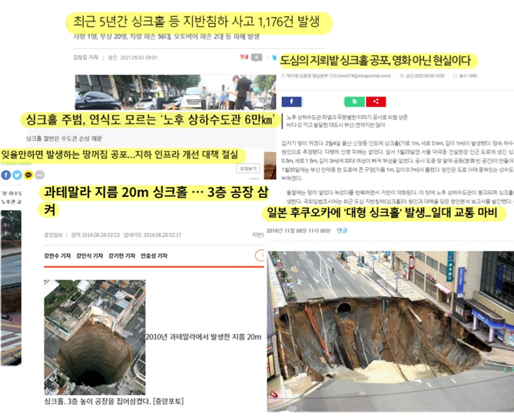
선정 동기
Raspberry Pi 프로젝트
MIRIDIH.COM
2018년 기준 매설경과연수가 20년울 초과한 노후관은 전체의 36.9%
약 60,000 Km 가량 노후 및 기원 불명
Notes:
2020년 발간된 ’상하수도 R&D 기술동향보고서’에 따르면 2018년 기준 매설경과연수가 20년울 초과한 노후관은 전체의 36.9%에 달하며, 언제 만들어졌는지도 모르는 지하 수도관이 전국에 6만km에 달한다. 유지보수를 위해 작업을 해야 하지만 정확한 데이터 없이 작업을 시작하면 작업 시간이 길어질 것이며 이는 가스로 인한 질식 사고 위험이 높아진다. 이러한 문제점들을 해결하고자 지하구조를 파악할 수 있으며 내부 상황 정보(크랙)를 수집할 수 있는 로봇을 제작하였다.

Slide 4












2.개발환경
│ Raspberry Pi 프로젝트
MIRIDIH.COM
server side script
Web server
Web UI
ffmpeg stream
컴파일 및 패키지 코드 관리
DB

Slide 5




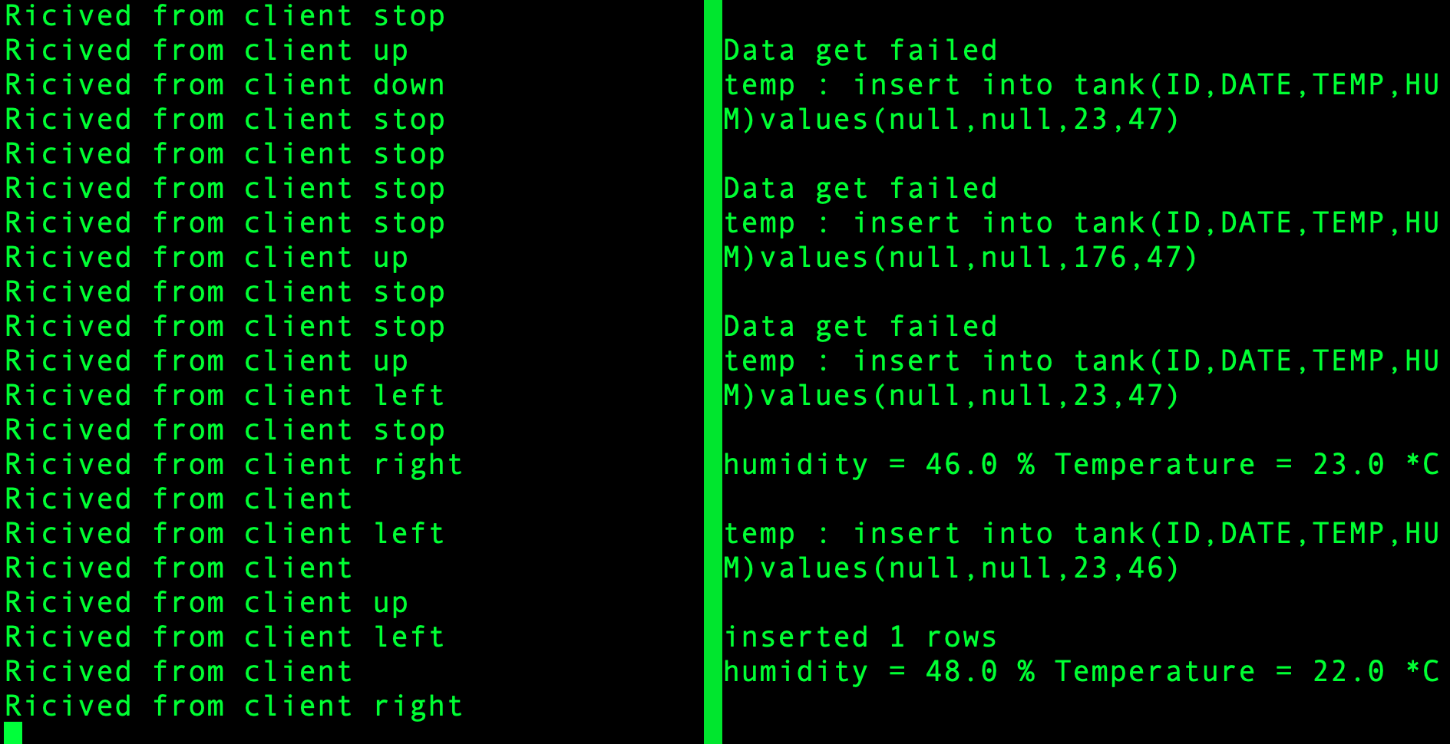
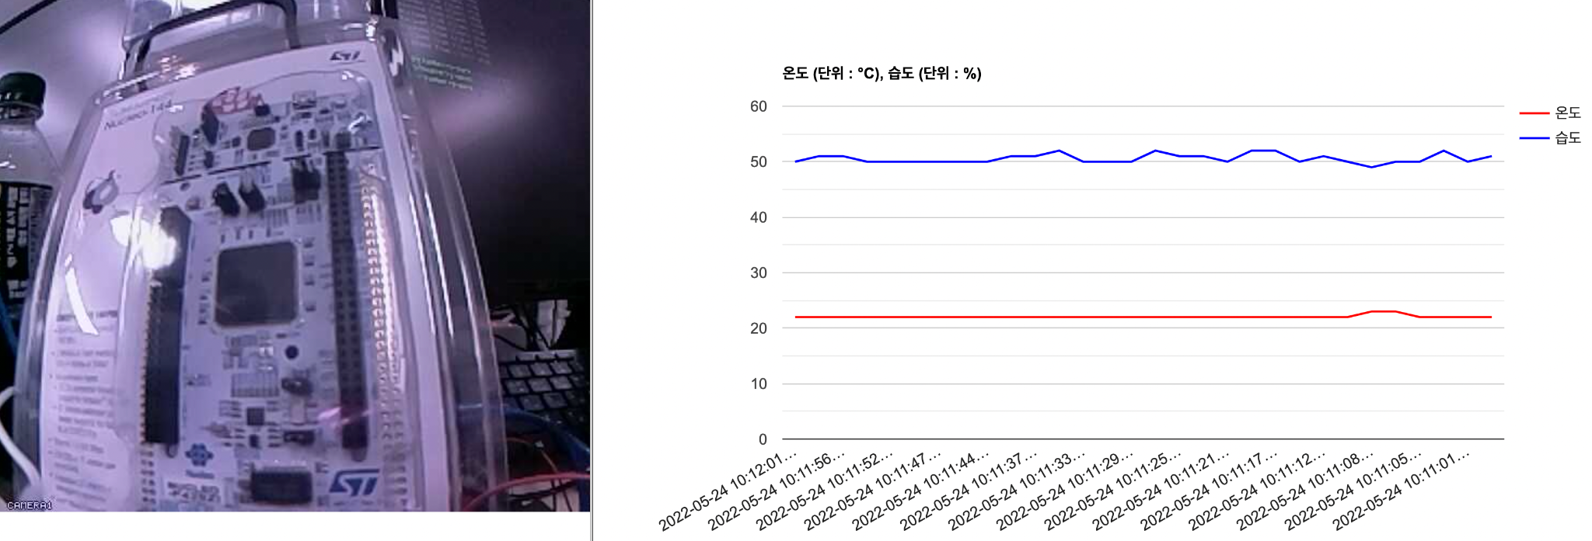




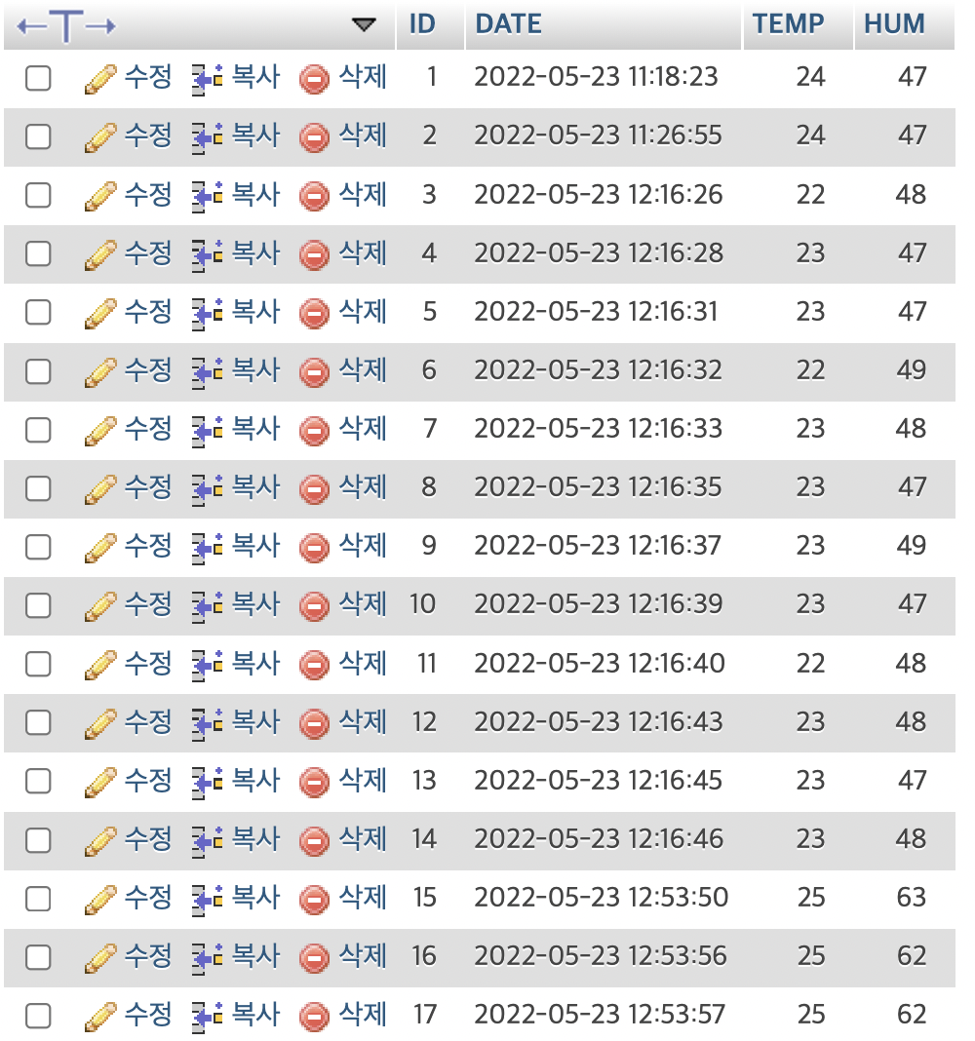


03. 구성도
│ Raspberry Pi 프로젝트
MIRIDIH.COM
Raspberry Pi
Html
ESP32
web server
port : 81
socket server_TCP
port : 12
MariaDB

Slide 6
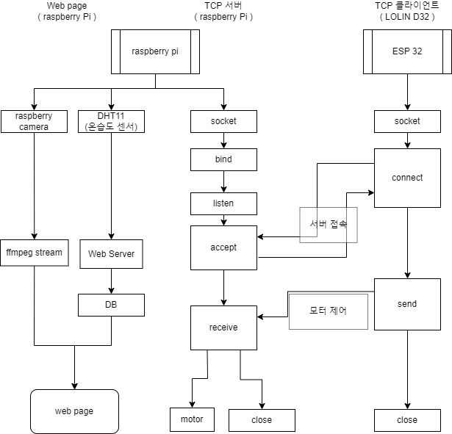
03. 플로우 차트
│ Raspberry Pi 프로젝트

Slide 7
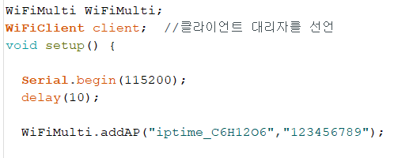
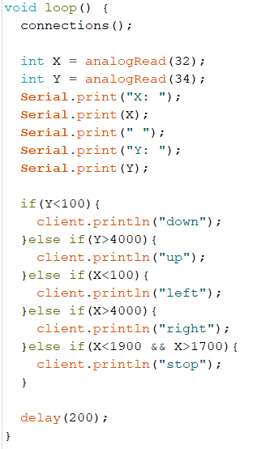
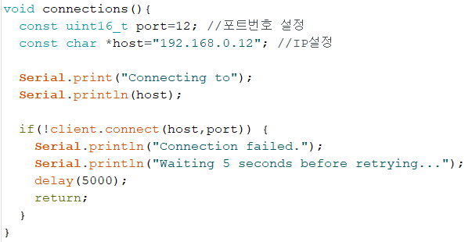
04. WiFi / 조이스틱
MIRIDIH.COM
│ Raspberry Pi 프로젝트
SSID / 패스워드저장
조이스틱 값 저장

Slide 8
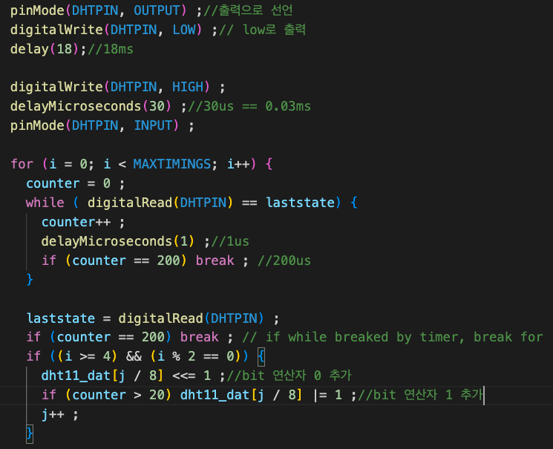
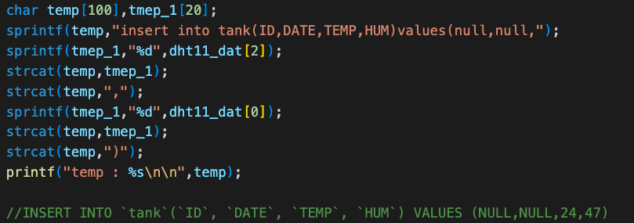
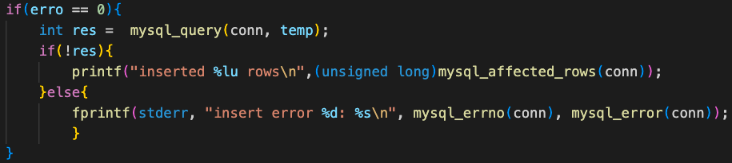
04. DHT read & db upload code
│ Raspberry Pi 프로젝트
MIRIDIH.COM
raspberry pi -> dht
start signal send
Read data 40bit 40bit
Respon data 1:bit 0:bit

Slide 9
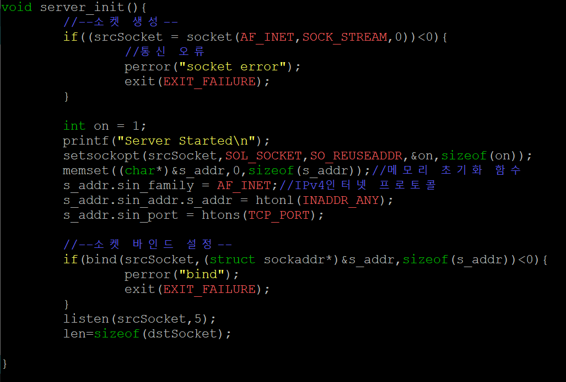
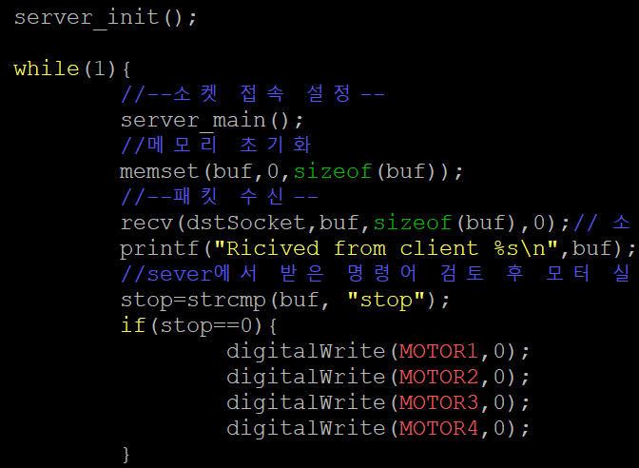
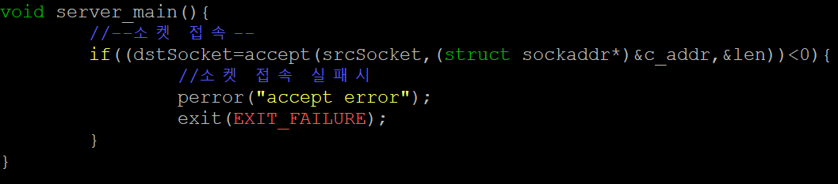
04. Server & Motor code
│ Raspberry Pi 프로젝트
MIRIDIH.COM
소켓 생성
server 초기화
소켓 옵션 변경
소켓 접속 설정
소켓 주소 할당
데이터 수신
연결 대기
모터 제어
연결 요청 수락

Slide 10
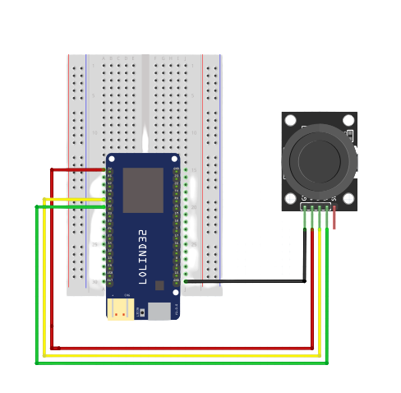
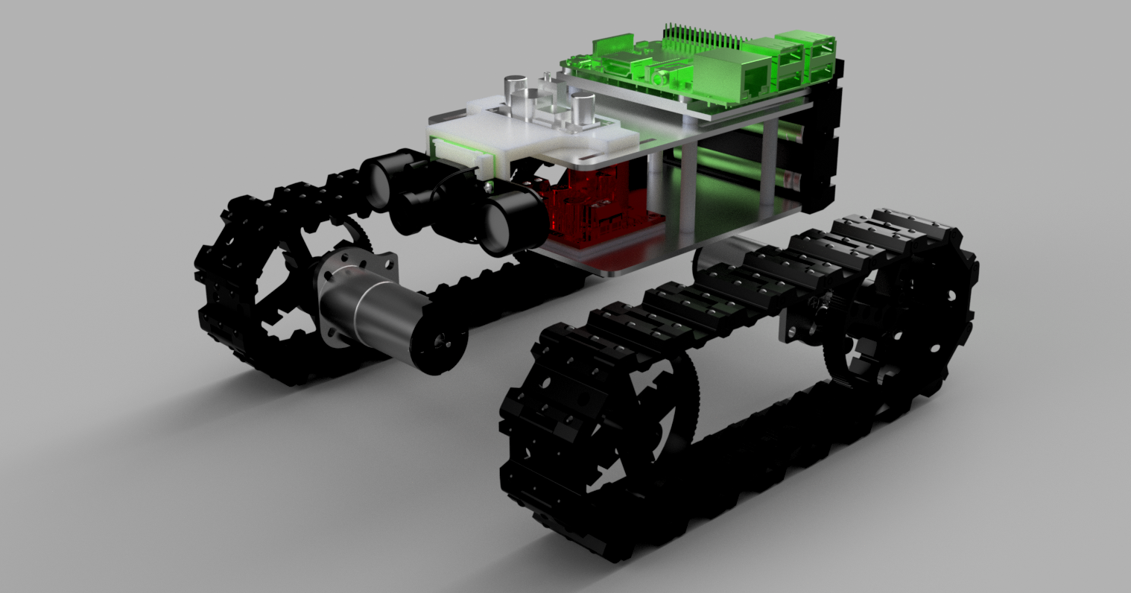
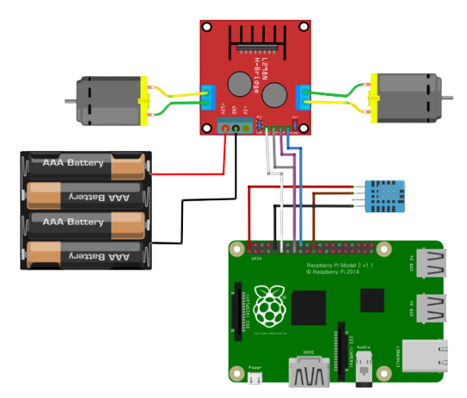
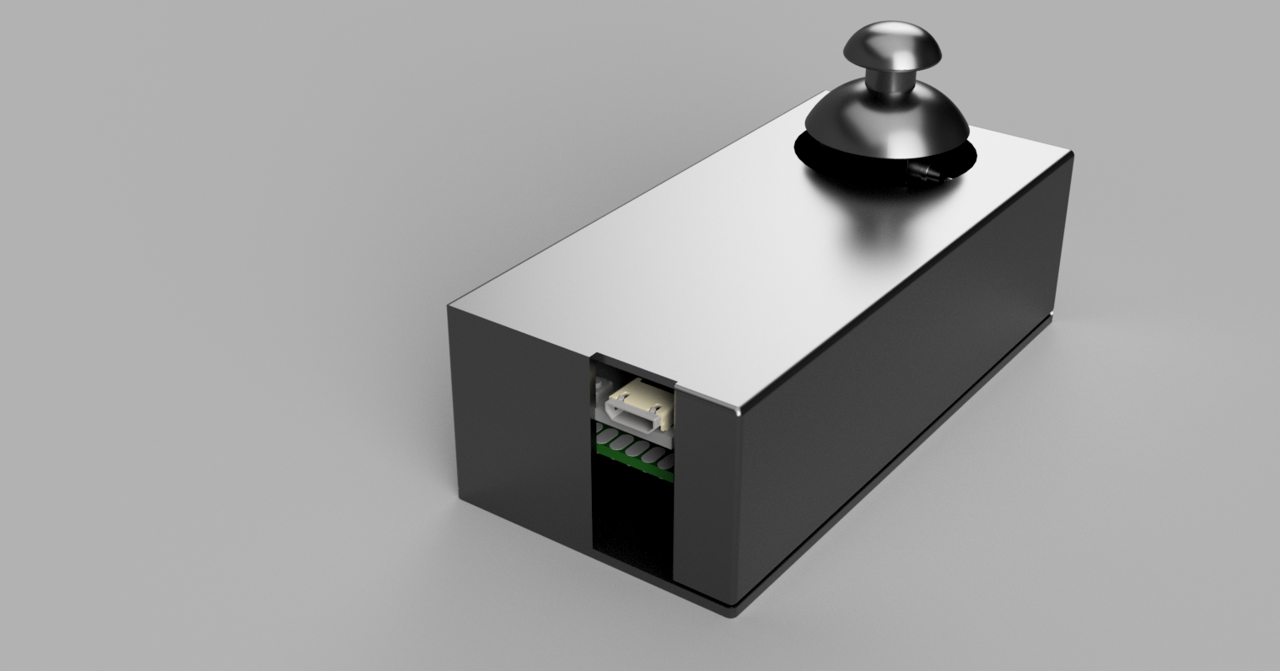
05. 하드웨어 설계
│ Raspberry Pi 프로젝트
MIRIDIH.COM

Slide 11
06. 동작 영상
│ Raspberry Pi 프로젝트
MIRIDIH.COM

Slide 12
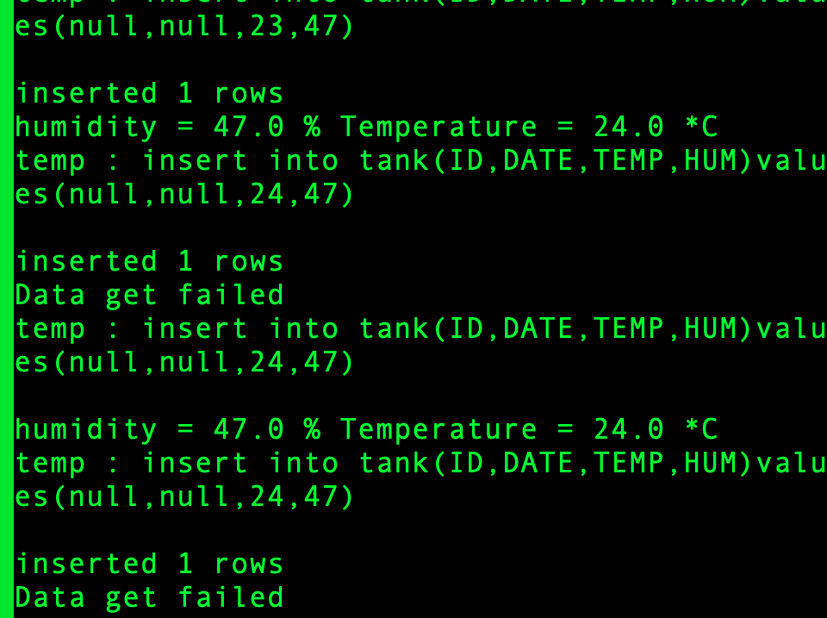
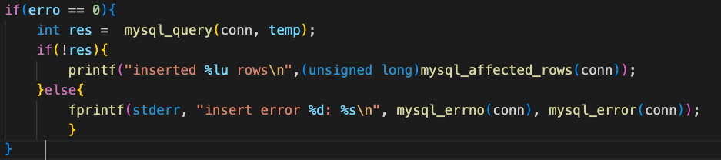
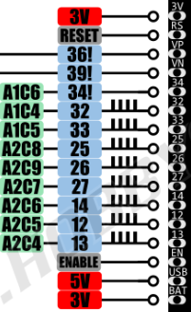
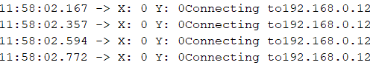
06. 직면 문제
│ Raspberry Pi 프로젝트
MIRIDIH.COM
DHT11 데이터 수신 문제
데이터를 못받아오는 경우 코드 전체가 멈춤
데이터를 못받아오는 경우 sql 쿼리 실행 안함
ADC2핀으로 연결된 핀을
ADC1 핀으로 연결시켜줌
X, Y 가 0으로만 출력되는것을 확인

Slide 13

감사합니다.

